Slide 1

Dobór Substratów
BCU
Łukasz Rosik

Slide 2
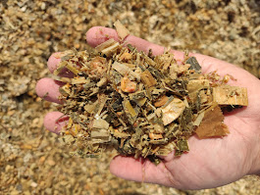
Agenda
Wprowadzenie: Substrat - Serce Procesu
Klasyfikacja substratów: Zwierzęce, Roślinne
Kluczowe parametry substratów
Potencjał biogazowy i metanowy
Charakterystyka substratów
Potencjał metanowy (BMP)
Ograniczenia i wyzwania
Logistyka substratów
Dyskusja o doborze substratów
Ćwiczenia praktyczne: wybór substratów
Kluczowe wnioski
Podsumowanie i quiz
Pytania i dyskusja

Slide 3
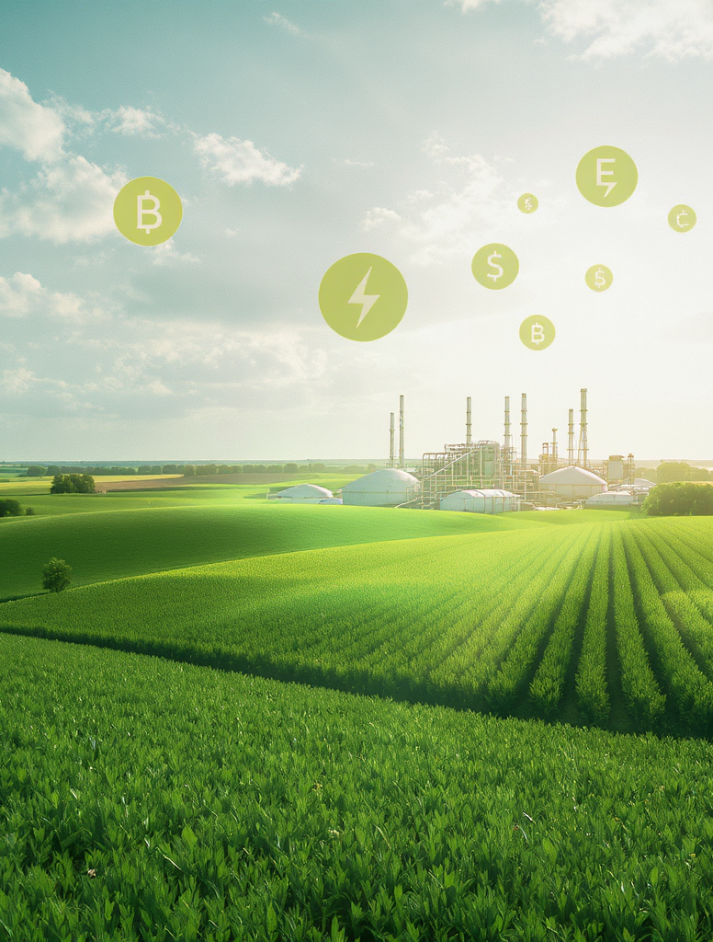
Wprowadzenie: Substrat - Serce Procesu
WPROWADZENIE
Rola substratów w biogazowni
Substraty są kluczowym elementem napędzającym biogazownię. Ich jakość, właściwe proporcje i rodzaj wpływają bezpośrednio na ilość i jakość produkowanego biogazu oraz stabilność procesu fermentacji i ekonomię instalacji. Można je porównać do paszy dla krowy – od ich jakości zależy „mleko”, czyli metan.
Substraty to materiały organiczne, które „napędzają” biogazownię, dostarczając surowiec do produkcji biogazu.
Wybór odpowiednich surowców, ich jakość i proporcje decydują o ilości i jakości biogazu oraz stabilności procesu fermentacji.
Substraty są dla biogazowni tym, czym pasza dla krowy – od ich jakości zależy „mleko”, czyli metan.
Poznanie głównych grup substratów, ich charakterystyki, potencjału energetycznego i praktycznych aspektów stosowania jest kluczowe dla efektywnej eksploatacji biogazowni.

Slide 4
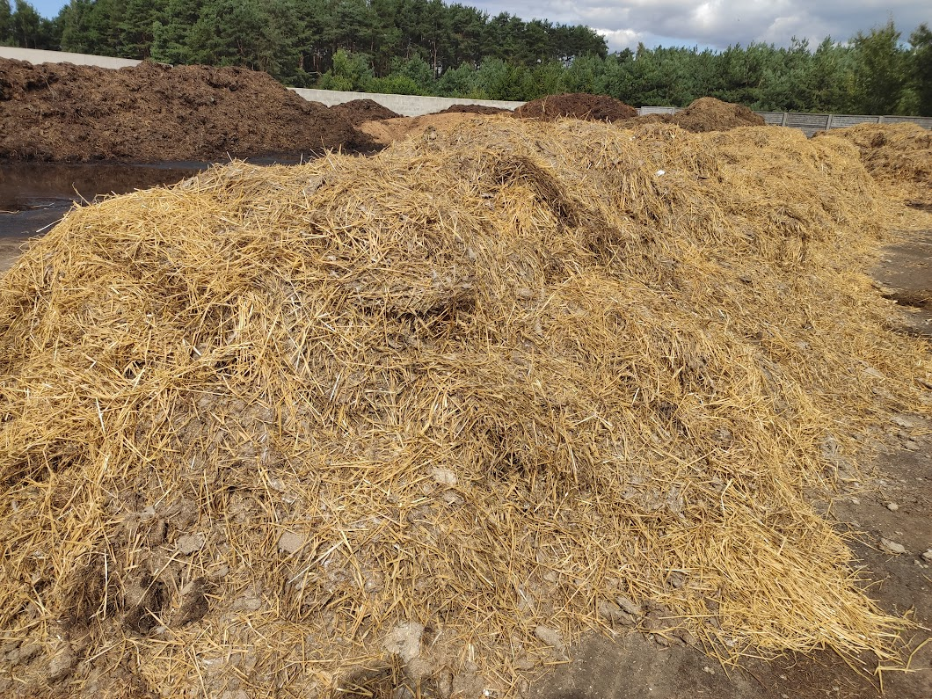
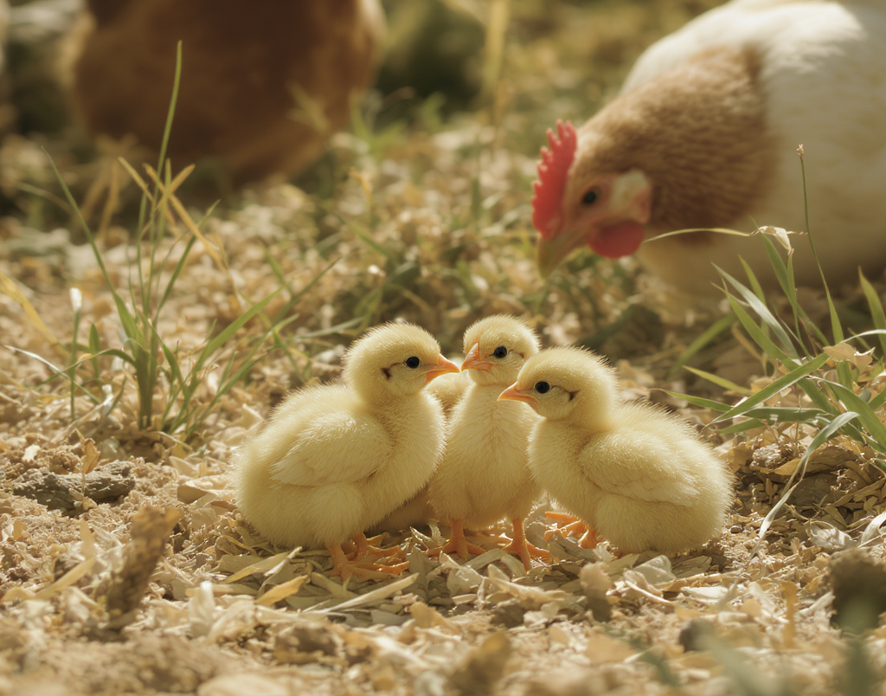
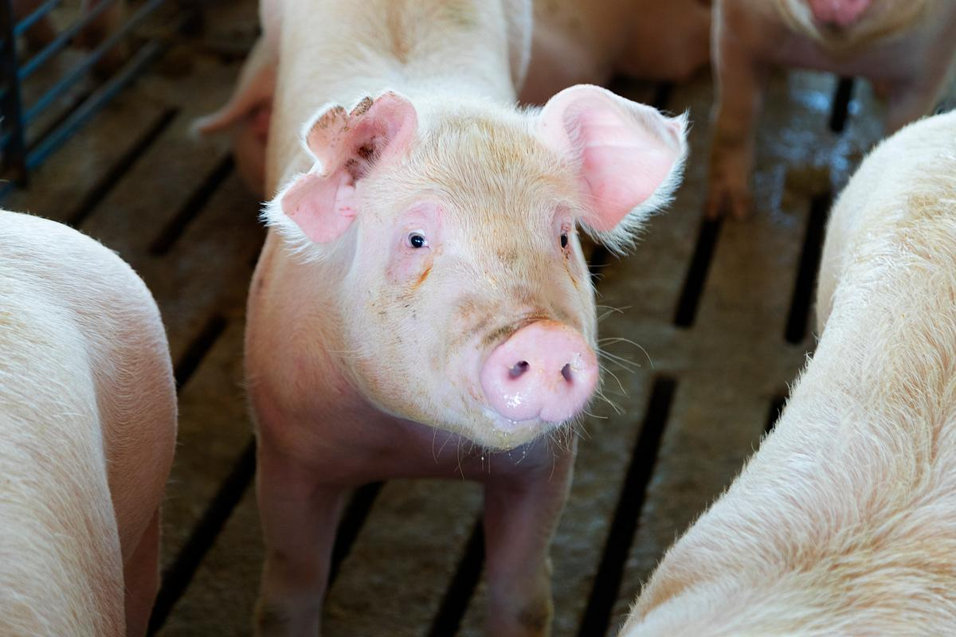
Klasyfikacja Substratów: Pochodzenie Zwierzęce (1/2)
SUBSTRATY ZWIERZĘCE
Gnojowica
Obornik
Pomiot ptasi
Mieszanina kału, moczu i wody o zmiennym składzie, stanowi doskonałą bazę procesu, dostarczając płynne medium i aktywne mikroorganizmy.
Mieszanina kału, moczu i ściółki (np. słomy) o wyższej zawartości suchej masy niż gnojowica, wymaga odpowiedniego systemu dozowania i często rozcieńczenia w fermentorze.
Bardzo bogaty w azot, co stwarza ryzyko inhibicji amoniakiem; należy stosować ostrożnie, w niewielkich ilościach, w mieszankach z substratami bogatymi w węgiel.
Substraty zwierzęce, takie jak gnojowica, obornik i pomiot ptasi, mają różne właściwości i wymagania, które wpływają na ich zastosowanie w biogazowniach.

Slide 5
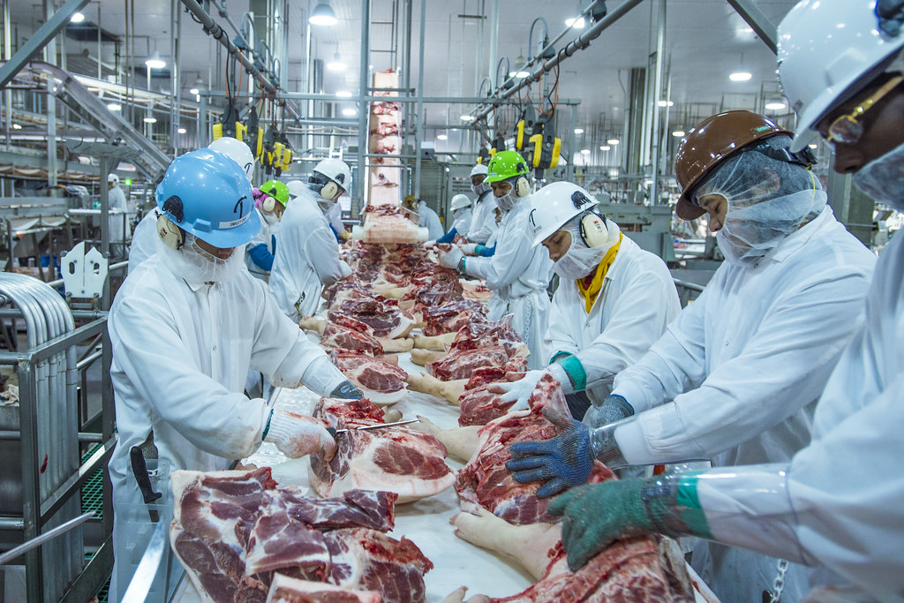
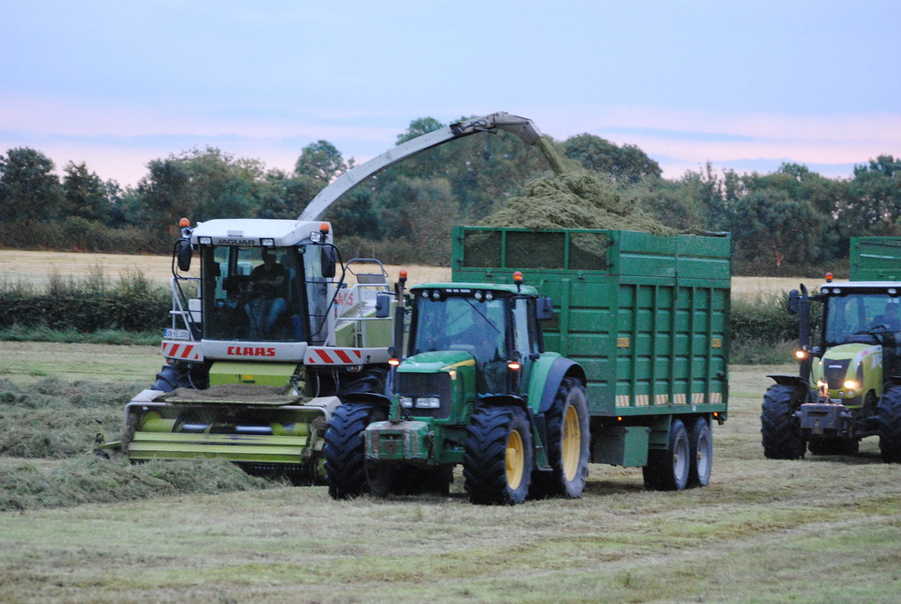

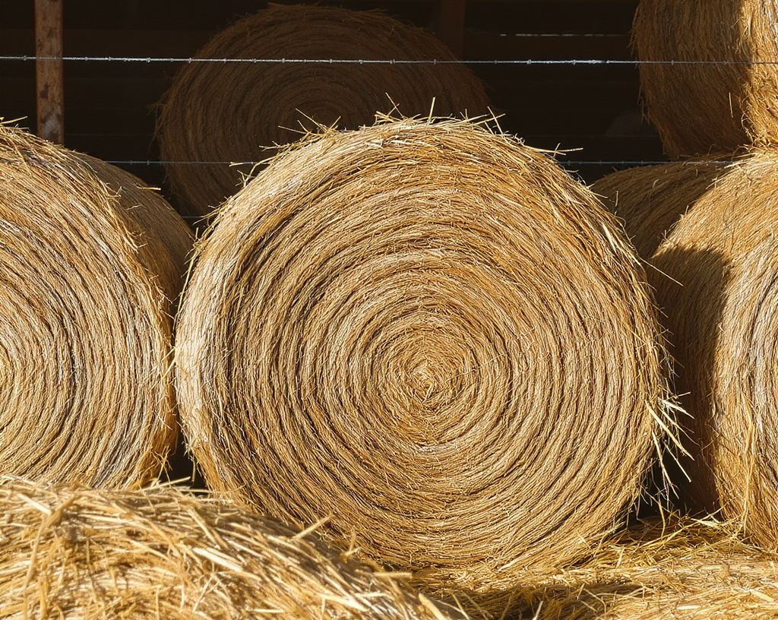
Klasyfikacja Substratów: Pochodzenie Zwierzęce i Roślinne (2/2)
KLASYFIKACJA
Produkty uboczne zwierzęce
Kiszonki z roślin energetycznych
Np. treści żołądkowe, odpady poubojowe, krew – wysoki potencjał biogazowy, wymagają higienizacji i spełnienia rygorystycznych wymogów weterynaryjnych.
Kiszonka z kukurydzy, traw, żyta (GPS), sorga, lucerny czy buraków – podstawowe źródło energii, gdzie jakość zakiszenia decyduje o efektywności fermentacji.
Trawa świeża
Słoma i plewy
Może być stosowana, ale wymaga szybkiego przetworzenia lub zakonserwowania, aby nie stracić wartości energetycznej.
Bogate w węgiel, trudniej rozkładalne (lignoceluloza), stosowane jako stabilizator stosunku C:N, wymagają dobrego rozdrobnienia i dłuższego czasu retencji.
Produkty uboczne pochodzenia zwierzęcego mają wysoki potencjał biogazowy, ale wymagają rygorystycznej higienizacji, a substraty roślinne, takie jak kiszonki i słoma, stanowią podstawowe źródła energii o różnej strawności i potencjale metanowym.

Slide 6
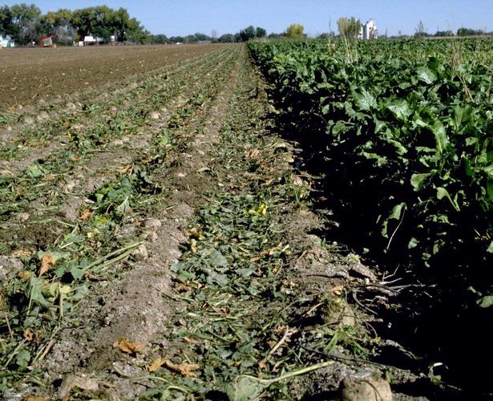
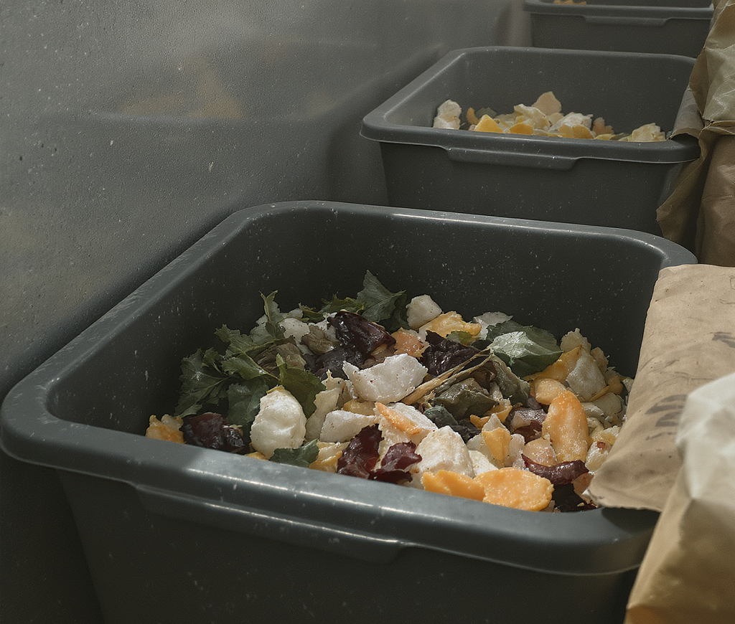
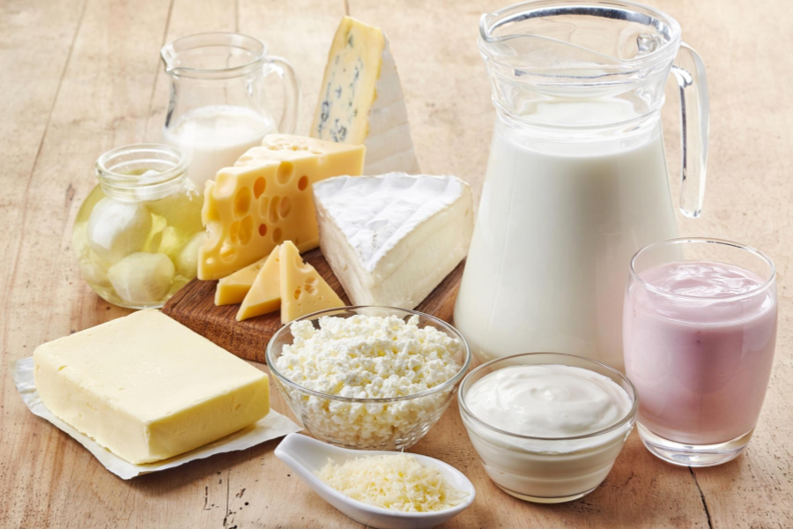
Klasyfikacja Substratów: Odpady i Pozostałości Rolnicze
KLASYFIKACJA
Pozostałości pożniwne
Odpady warzyw i owoców
Produkty uboczne przemysłu rolno-spożywczego
Liście buraków, słoma kukurydziana itp. są często trudne logistycznie do zebrania i magazynowania, ale mogą stanowić cenny materiał organiczny do produkcji biogazu.
Wytłoki jabłkowe, obierki ziemniaczane, nienadające się do sprzedaży warzywa łatwo fermentują, ale ich dostępność bywa sezonowa, a skład zmienny, mogą też zawierać zanieczyszczenia takie jak piasek czy kamienie.
Wysłodki buraczane, wywar gorzelniany, serwatka, pulpa ziemniaczana i osady z mycia to cenne uzupełnienie wsadu, często dostępne w dużych ilościach i o stabilnym składzie w cyklu produkcyjnym danego zakładu.
Odpady i pozostałości z rolnictwa i przetwórstwa są wartościowym źródłem energii, choć ich skład, dostępność i właściwości mogą się znacznie różnić, co wpływa na ich wykorzystanie w biogazowniach.

Slide 7
Kluczowe Parametry Substratów (1/2)
PARAMETRY
Sucha Masa (s.m. lub TS)
Procentowa zawartość masy po odparowaniu wody [%].
Wpływa na konsystencję substratu oraz sposób transportu i dozowania.
Rozróżnia substraty płynne od stałych, co jest ważne dla doboru technologii podawania.
Umożliwia ocenę wilgotności surowca, co ma wpływ na proces fermentacji.
Sucha Masa Organiczna (s.m.o. lub oTS/VS)
Procentowa zawartość części organicznej w suchej masie [% s.m.] (sucha masa minus popiół).
To właśnie sucha masa organiczna jest przekształcana w biogaz podczas fermentacji.
Wyższa zawartość s.m.o. oznacza większy potencjał energetyczny substratu.
Jest podstawowym wskaźnikiem oceny jakości substratu pod kątem produkcji metanu.
Potencjał Metanowy (BMP)
Teoretyczna maksymalna ilość metanu, jaką można uzyskać z jednostki masy substratu.
Wyrażany zwykle w m³ CH₄/t s.m.o. lub Nm³ CH₄/t s.m.o.
Najważniejszy wskaźnik energetycznej wartości substratu, zależny od składu chemicznego (tłuszcze > białka > węglowodany).
Pomaga w planowaniu procesu i doborze substratów dla optymalnej produkcji biogazu.
Podstawowe parametry substratów, takie jak sucha masa, sucha masa organiczna oraz potencjał metanowy (BMP), są kluczowe dla oceny ich wartości energetycznej i wpływu na efektywność procesu fermentacji w biogazowni. Znajomość i monitorowanie tych parametrów pozwala na optymalizację doboru substratów i stabilność produkcji biogazu.

Slide 8
Kluczowe Parametry Substratów (2/2)
PARAMETRY
Praktyczne parametry substratów, takie jak uzysk biogazu i metanu, zawartość metanu, składniki odżywcze, azot amonowy oraz stosunek C:N, mają kluczowy wpływ na stabilność i efektywność procesu fermentacji w biogazowni. Świadome zarządzanie tymi parametrami pozwala optymalizować produkcję biogazu oraz minimalizować ryzyko zakłóceń biologicznych.
Uzysk Biogazu i Metanu w Praktyce
Zawartość Metanu i Składniki Odżywcze
Zawartość Metanu i Składniki Odżywcze
Rzeczywista ilość gazu produkowana w biogazowni jest zawsze niższa od teoretycznego BMP ze względu na niepełny rozkład i warunki procesu.
Wyrażany w m³/t świeżej masy lub m³/t suchej masy organicznej (s.m.o.).
Uzysk zależy od czasu retencji (HRT), temperatury i stabilności procesu fermentacji.
Optymalizacja warunków procesowych poprawia efektywność konwersji substratów na biogaz.
Zawartość metanu w biogazie decyduje o jego wartości opałowej i zwykle waha się od 50% do 70%.
Składniki odżywcze takie jak azot (N), fosfor (P) i potas (K) są ważne dla bilansu mikroorganizmów i wartości nawozowej pofermentu.
Azot amonowy (N-NH₄) jest formą azotu bezpośrednio dostępną dla mikroorganizmów, ale jego nadmiar może prowadzić do powstawania toksycznego amoniaku (NH₃).
Kontrola poziomu N-NH₄ jest kluczowa dla uniknięcia inhibicji procesu fermentacji.
Zawartość metanu w biogazie decyduje o jego wartości opałowej i zwykle waha się od 50% do 70%.
Składniki odżywcze takie jak azot (N), fosfor (P) i potas (K) są ważne dla bilansu mikroorganizmów i wartości nawozowej pofermentu.
Azot amonowy (N-NH₄) jest formą azotu bezpośrednio dostępną dla mikroorganizmów, ale jego nadmiar może prowadzić do powstawania toksycznego amoniaku (NH₃).
Kontrola poziomu N-NH₄ jest kluczowa dla uniknięcia inhibicji procesu fermentacji.

Slide 9
Orientacyjny Potencjał Biogazowy i Zawartość Metanu
POTENCJAŁ BIOGAZOWY
Orientacyjny potencjał biogazowy i zawartość metanu dla głównych grup związków organicznych
Składnik Organiczny | Uzysk Biogazu (l/kg s.m.o.) | Zawartość Metanu (% obj.) | Uzysk Metanu (l CH₄/kg s.m.o.)
Tłuszcze (lipidy) | 1000 - 1300 | 65 - 75 | 700 - 975
Białka | 600 - 1000 | 60 - 70 | 400 - 700
Węglowodany (cukry, skrobia, celuloza) | 700 - 800 | 50 - 55 | 350 - 440
Lignina | ~0 - ~0 (bardzo trudnorozkładalna)
Różnice w potencjale biogazowym i zawartości metanu między tłuszczami, białkami, węglowodanami i ligniną mają kluczowe znaczenie dla efektywności i wydajności biogazowni.

Slide 10
Charakterystyka Wybranych Substratów Zwierzęcych
SUBSTRATY ZWIERZĘCE
Parametry ważnych substratów zwierzęcych stosowanych w biogazowniach
Substrat | Sucha masa (%) | Sucha masa organiczna (% s.m.) | Zawartość azotu (% s.m.) | Azot amonowy (% N całk.) | Uzysk biogazu (m³/t s.m.) | Zawartość metanu (% obj.) | Stosunek C:N | Uwagi
Gnojowica bydlęca | 8-11 | 75-82 | 2.6-6.7 | 40-60 | 20-30 | ~60 | 6-10:1 | Dobra baza, inokulum
Gnojowica świńska | ~7 | 75-86 | 6-18 | 60-75 | 20-35 | 60-70 | 4-8:1 | Wyższa zawartość N i NH₄
Obornik bydlęcy (ze słomą) | ~25 | 68-76 | 1.1-3.4 | 10-20 | 40-50 | ~60 | 15-25:1 | Wymaga rozdrobnienia
Pomiot kurzy (ściółkowy) | ~50-70 | 60-75 | 4-7 | 10-25 | 70-100 | ~60 | 6-10:1 | Ryzyko NH₃, wymaga rozcieńczenia
Parametry substratów zwierzęcych różnią się znacznie, co wpływa na ich zastosowanie w biogazowni. Warto zwrócić uwagę na zawartość suchej masy, azotu oraz ryzyko inhibicji amoniakiem.

Slide 11
Charakterystyka Wybranych Substratów Roślinnych (Kiszonki)
SUBSTRATY ROŚLINNE
Kiszonki z różnych roślin energetycznych różnią się parametrami, co wpływa na ich potencjał biogazowy i zastosowanie w biogazowniach. Kiszonka z kukurydzy jest podstawowym substratem, natomiast inne kiszonki mogą stanowić wartościowe uzupełnienie wsadu.
Parametry wybranych kiszonek roślinnych
Substrat | Sucha masa (%) | Sucha masa organiczna (% s.m.) | Zawartość azotu (% s.m.) | Uzysk biogazu (m³/t s.m.) | Zawartość metanu (% obj.) | Stosunek C:N (orient.)
Kiszonka z kukurydzy | 30-35 | 92-96 | 1.1-1.5 | 180-210 | 52-54 | 25-40:1
Kiszonka z żyta (GPS) | 30-35 | 92-98 | ~1.3 | 170-220 | ~55 | 30-45:1
Kiszonka z trawy | 25-40 | 85-92 | 1.5-2.5 | 160-200 | 54-56 | 15-25:1
Kiszonka z buraków pastewnych | 12-18 | 85-90 | ~1.5 | 100-120 | 53-55 | 20-30:1
Kiszonka z lucerny | 30-40 | 88-92 | 2.5-3.5 | 150-190 | 53-55 | 15-20:1

Slide 12
Charakterystyka Wybranych Odpadów i Pozostałości z Przetwórstwa
SUBSTRATY
Odpady i pozostałości z przetwórstwa rolno-spożywczego mają zróżnicowane parametry i potencjał biogazowy, co wpływa na ich zastosowanie i ryzyko w biogazowni.
Parametry wybranych odpadów i pozostałości z przetwórstwa
Substrat | Sucha masa (%) | Sucha masa organiczna (% s.m.) | Zawartość azotu (% s.m.) | Uzysk biogazu (m³/t s.m.) | Zawartość metanu (% obj.) | Stosunek C:N (orient.) | Uwagi
Wysłodki buraczane (prasowane) | 22-26 | ~95 | ~1.5 | 60-75 | 70-75 | 20-30:1 | Wysoki potencjał, sezonowe
Wywar gorzelniany (zbożowy) | 6-8 | 83-88 | 4-6 | 30-50 | 58-65 | 5-10:1 | Płynny, bogaty w azot, łatwo dostępny
Wytłoki owocowe (np. jabłkowe) | 25-45 | 85-90 | ~1.1 | 145-150 | 65-70 | 20-30:1 | Sezonowe, mogą wymagać rozdrobnienia
Serwatka | 5-7 | 85-90 | 1.5-2.0 | 40-60 | 55-60 | 10-15:1 | Szybko fermentuje, ryzyko zakwaszenia
Pulpa ziemniaczana | ~13 | ~90 | 0.5-1 | 80-90 | 52-65 | 25-35:1 | Może zawierać piasek
Odpady warzywne | 10-20 | 80-90 | 1.5-2.5 | 60-120 | 55-60 | 15-25:1 | Zmienny skład, ryzyko zanieczyszczeń
Tłuszcze (np. z separatorów) | >90 | >98 | <0.5 | 600-900 | 65-75 | >100:1 | Bardzo wysoki potencjał, ale ryzyko inhibicji LKT, problemy z dozowaniem

Slide 13
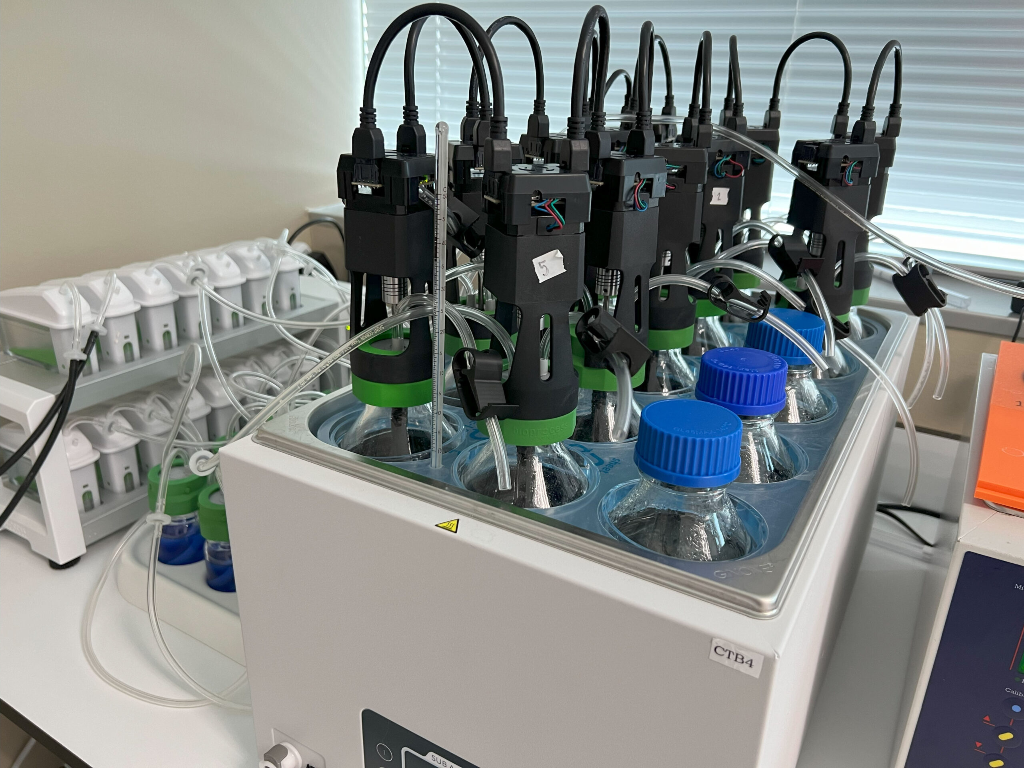
Potencjał Metanowy (BMP): Mierzenie Energii
POTENCJAŁ METANOWY
BMP to teoretyczny maksymalny potencjał metanowy substratu, ale rzeczywisty uzysk jest zwykle niższy ze względu na ograniczenia procesowe. Metody pomiaru BMP oraz zrozumienie zmienności i szybkości rozkładu są kluczowe dla efektywnego planowania produkcji biogazu.
Kluczowe aspekty BMP: teoria, praktyka i metody pomiaru
BMP (Biochemical Methane Potential) to teoretyczna maksymalna ilość metanu możliwa do uzyskania z jednostki masy substratu w idealnych warunkach laboratoryjnych.
Rzeczywisty uzysk metanu w biogazowni jest zawsze niższy (np. 60-80% BMP) z powodu ograniczeń takich jak czas zatrzymania (HRT), inhibitory czy niepełny rozkład materii organicznej.
Zmienne wartości BMP dla tego samego typu substratu wynikają z różnic w odmianie, dojrzałości, warunkach uprawy i sposobie konserwacji (np. kiszonki kukurydzy).
Szybkość rozkładu substratów wpływa na dynamikę produkcji metanu: cukry proste fermentują szybko, celuloza i tłuszcze wolniej, co może wpływać na ryzyko zakwaszenia procesu.
Efekty synergiczne kofermentacji: mieszanie różnych substratów może zwiększyć łączny uzysk metanu ponad sumę poszczególnych potencjałów, np. poprzez lepsze zbilansowanie stosunku C:N i dostarczenie mikroelementów.
Metody pomiaru BMP: badania laboratoryjne (najdokładniejsze, ale kosztowne i czasochłonne), dane literaturowe (orientacyjne), modele obliczeniowe oparte na składzie chemicznym substratu.

Slide 14
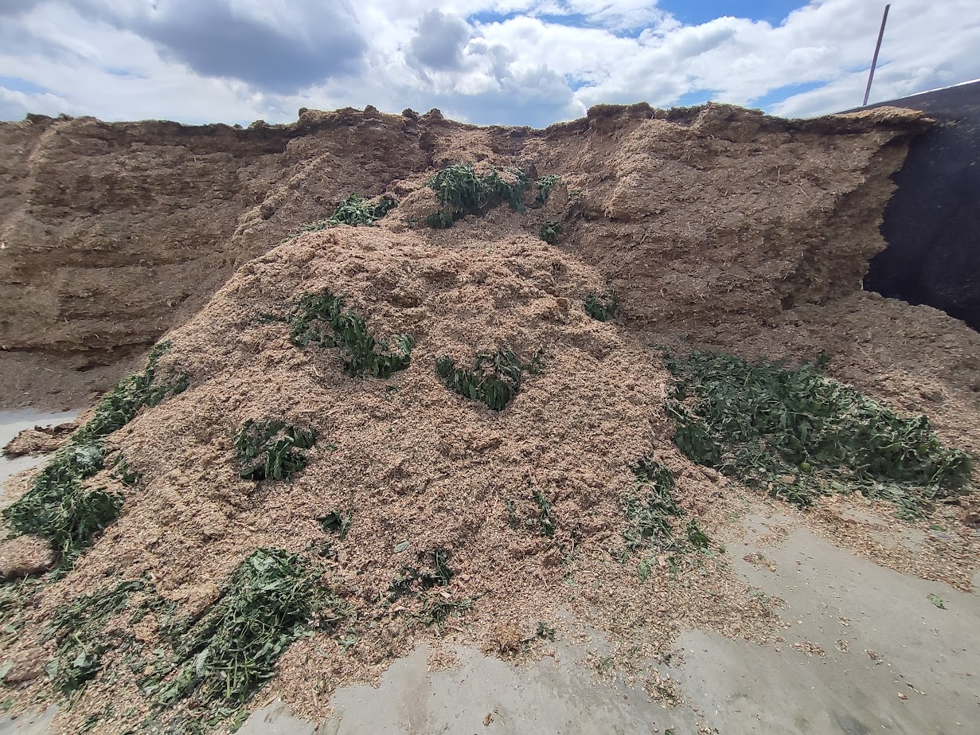
Ograniczenia i Wyzwania w Doborze Substratów
WYZWANIA
Dobór substratów wymaga uwzględnienia wielu ograniczeń, takich jak inhibitory, toksyny, zanieczyszczenia fizyczne i trudności logistyczne, które wpływają na stabilność i wydajność fermentacji.
Główne problemy i ich wpływ na proces fermentacji i eksploatację biogazowni
Inhibitory i toksyny: antybiotyki w gnojowicy, środki dezynfekcyjne, wysokie stężenia amoniaku (zwłaszcza w pomiocie kurzym), siarkowodór, metale ciężkie, długołańcuchowe kwasy tłuszczowe przy nadmiarze tłuszczów.
Zanieczyszczenia fizyczne: piasek, kamienie (w burakach, odpadach warzywnych), tworzywa sztuczne, metal - mogą uszkadzać pompy, mieszadła, zapychać rurociągi i tworzyć osad.
Trudności w transporcie i dozowaniu: substraty suche (słoma), lepkie (melasa), łatwo psujące się (odpady spożywcze) i o nieregularnej strukturze wymagają specjalistycznych systemów podawania.
Wysoka zawartość ligniny: materiały zdrewniałe, np. słoma, rozkładają się wolno, obniżając efektywny uzysk gazu w standardowym czasie retencji (HRT).
Szybka fermentacja substratów bogatych w cukry proste, jak serwatka, może powodować gwałtowny spadek pH (zakwaszenie), jeśli nie są dozowane ostrożnie i w małych ilościach.

Slide 15
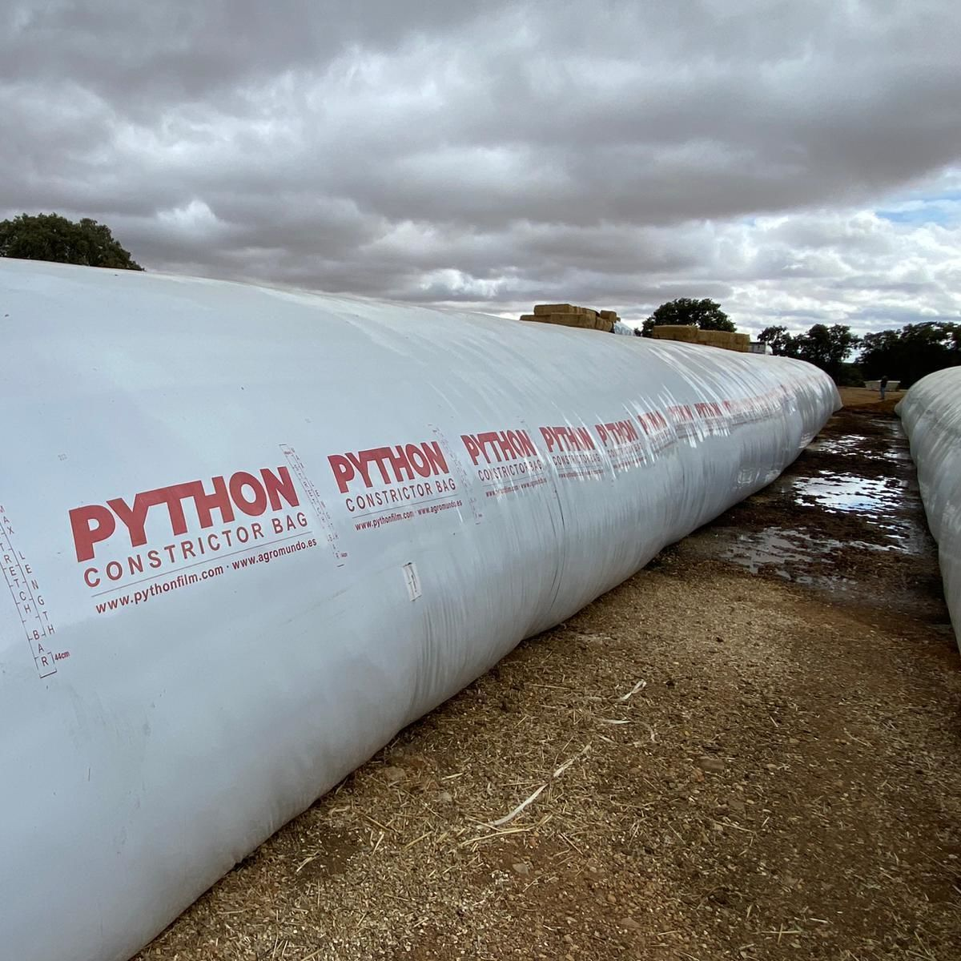
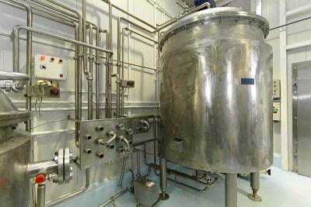
Logistyka: Dostępność i Magazynowanie
LOGISTYKA
Sezonowość i Magazynowanie
Higienizacja i Transport
Wiele substratów, takich jak kiszonki czy odpady z kampanii buraczanej i owocowej, jest dostępnych sezonowo i wymaga planowania oraz magazynowania w silosach, rękawach foliowych, zbiornikach betonowych lub stalowych, a także zadaszonych boksach i kontenerach.
Produkty uboczne pochodzenia zwierzęcego wymagają higienizacji, co wiąże się z dodatkowymi instalacjami i zużyciem energii. Transport substratów musi być zorganizowany tak, aby zapewnić ciągłość dostaw i stabilność składu wsadu, minimalizując ryzyko zakłóceń procesu.
Zapewnienie ciągłości dostaw substratów poprzez odpowiednie magazynowanie i logistykę jest kluczowe dla stabilnej pracy biogazowni.

Slide 16
Dyskusja: Dobór Substratów (1/2)
DYSKUSJA
1
2
Atrakcyjność substratów w biogazowni rolniczej
Korzyści i ryzyka kofermentacji
Kiszonka kukurydzy: główny substrat energetyczny, wysoki potencjał metanowy i stabilność fermentacji.
Gnojowica świńska: baza płynna, wysoka zawartość azotu, wymaga kontrolowanego dawkowania ze względu na NH4+.
Wysłodki buraczane: wysoki potencjał energetyczny, ale sezonowość wymaga planowania magazynowego.
Serwatka: szybko fermentuje, ryzyko zakwaszenia, konieczne ostrożne dawkowanie w mieszankach.
Substraty o wysokim potencjale metanowym (tłuszcze) wymagają specjalistycznej kontroli i dozowania.
Kofermentacja umożliwia zbilansowanie stosunku C:N (optymalnie 20-30:1), co stabilizuje proces fermentacji.
Mieszanie gnojowicy z kiszonką kukurydzy zwiększa uzysk biogazu i redukuje ryzyko inhibicji amoniakiem.
Efekty synergiczne mogą prowadzić do wyższych uzysków niż suma potencjałów poszczególnych substratów.
Substraty problematyczne, takie jak pomiot kurzy czy tłuszcze, wymagają stosowania w małych ilościach i odpowiednich warunków technologicznych.
Niewłaściwe dozowanie substratów szybko fermentujących może powodować zakwaszenie i destabilizację procesu.
Biorąc pod uwagę dane BMP, C:N i potencjalne problemy, substraty takie jak kiszonka kukurydzy i gnojowica świńska wydają się atrakcyjne dla typowej biogazowni rolniczej. Kofermentacja przynosi korzyści poprzez zbilansowanie składu i poprawę stabilności procesu. Substraty problematyczne wymagają ostrożności i odpowiednich warunków technologicznych, aby uniknąć inhibicji i zakwaszenia.

Slide 17
Dyskusja: Dobór Substratów (2/2)
DYSKUSJA
1
2
Strategie zapewnienia stabilności wsadu
Wykorzystanie substratów problematycznych i lokalne zasoby
Dywersyfikacja substratów pozwala na zrównoważenie składu wsadu i minimalizowanie ryzyka sezonowych braków.
Kontrakty długoterminowe z dostawcami gwarantują ciągłość i przewidywalność dostaw substratów.
Magazynowanie substratów sezonowych, takich jak kiszonki i wysłodki, pomaga w stabilizacji produkcji biogazu.
Planowanie dostaw i elastyczność w doborze substratów umożliwiają szybką reakcję na zmiany dostępności surowców.
Substraty takie jak pomiot kurzy i tłuszcze mają wysoki potencjał, ale wymagają ostrożności ze względu na ryzyko inhibicji (np. amoniak, LKT).
Bezpieczne stosowanie substratów problematycznych wymaga odpowiedniego rozcieńczenia i kontroli parametrów procesu.
Lokalne substraty dostępne w regionie mogą znacznie obniżyć koszty transportu i poprawić efektywność operacyjną biogazowni.
Ważne jest uwzględnienie specyfiki regionu – dostępność, sezonowość oraz potencjalne ryzyka związane z lokalnymi surowcami.
Współpraca z lokalnymi rolnikami i zakładami przetwórczymi umożliwia lepszą organizację dostaw i wykorzystanie różnorodnych substratów.
Stabilność wsadu w biogazowni wymaga stosowania różnych strategii, takich jak dywersyfikacja substratów i kontrakty długoterminowe. Substraty problematyczne, takie jak pomiot kurzy czy tłuszcze, można bezpiecznie wykorzystać pod warunkiem odpowiednich warunków technologicznych i operacyjnych. Warto także uwzględnić lokalne substraty dostępne w regionie, aby zoptymalizować proces i koszty.

Slide 18
Ćwiczenia Praktyczne: Porównanie i Dobór Substratów
ĆWICZENIA
Praktyczne ćwiczenia pozwolą uczestnikom zastosować wiedzę do wyboru substratów dla biogazowni 500 kW, uwzględniając potencjał energetyczny, ryzyko procesowe i logistykę.
Scenariusz i zadania grupowe dotyczące doboru substratów dla biogazowni 500 kW
Cel ćwiczenia: Praktyczne porównanie i wybór substratów dla biogazowni 500 kW w regionie z produkcją trzody chlewnej i uprawą kukurydzy, z dostępem do mleczarni i cukrowni.
Analiza substratów na podstawie Tabeli 8: uwzględnienie potencjału metanowego, ryzyka (C:N, inhibitory) oraz wymagań logistycznych (sucha masa, sezonowość).
Zadanie grupowe: Wybierzcie Top 5 substratów, w tym jeden bazowy i cztery uzupełniające, najlepiej dopasowane do warunków biogazowni.
Każda grupa uzasadnia wybór, wskazując mocne i słabe strony substratów.
Dyskusja wyników i wymiana spostrzeżeń po prezentacji wyborów grupowych.

Slide 19
Ćwiczenia Praktyczne: Tabela do Analizy
ĆWICZENIA PRAKTYCZNE
Karty informacyjne substratów do analizy
Substrat | Sucha Masa (%) | Sucha Masa Organiczna (%) | Uzysk Metanu (m³/t s.m.o.) | Stosunek C:N | Kluczowe Uwagi
Gnojowica świńska | 6 | 80 | 350 | 6:1 | Baza płynna, wysoki N-NH₄
Kiszonka z kukurydzy | 33 | 95 | 380 | 30:1 | Główny substrat energetyczny
Wysłodki buraczane (świeże) | 24 | 94 | 420 | 25:1 | Wysoki potencjał, sezonowe, wymagają magazynowania
Serwatka | 6 | 88 | 400 | 12:1 | Szybko fermentuje (ryzyko zakwaszenia), płynna
Pomiot kurzy (ściółkowy) | 60 | 70 | 320 | 8:1 | Bardzo wysoki N (ryzyko NH₃), wymaga rozcieńczenia
Kiszonka z trawy | 30 | 90 | 340 | 20:1 | Dobry uzupełniacz, zmienna jakość
Słoma pszenna | 88 | 95 | 220 | 90:1 | Wolny rozkład (lignina), wymaga rozdrobnienia, podnosi C:N
Tabela ułatwia porównanie dostępnych substratów pod kątem potencjału metanowego, ryzyka dla procesu oraz wymagań logistycznych, co pomaga w świadomym doborze substratów dla biogazowni.

Slide 20
Kluczowe Wnioski: Zasady Doboru Substratów
WNIOSKI
Potencjał Energetyczny (BMP)
Stabilność Dostaw
Zbilansowana Receptura
Wybieraj substraty o wysokiej zawartości suchej masy organicznej (s.m.o.) i wysokim potencjale metanowym.
Tłuszcze mają najwyższy potencjał, następnie białka i węglowodany.
Potencjał metanowy decyduje o ilości produkowanego biogazu i efektywności procesu.
Zapewnij ciągłość i przewidywalność dostaw substratów przez cały rok.
Magazynowanie i kontrakty długoterminowe pomagają unikać wahań sezonowych.
Stabilny dopływ substratów zapobiega szokom biologicznym i spadkom wydajności.
Mieszaj substraty dla optymalnego stosunku C:N (20-30:1).
Unikaj niedoborów i nadmiarów składników odżywczych, np. amoniaku.
Kofermentacja zwiększa efektywność i stabilność procesu fermentacji.
Unikaj Inhibitorów
Logistyka i Koszty
Uważaj na substraty zawierające toksyny, antybiotyki i metale ciężkie.
Kontroluj zawartość azotu, siarki i długołańcuchowych kwasów tłuszczowych.
Zbyt wysoka zawartość amoniaku może prowadzić do inhibicji fermentacji.
Uwzględnij koszty transportu, magazynowania i przygotowania substratów.
Bliskość źródeł substratów ma kluczowe znaczenie dla ekonomiki instalacji.
Planowanie logistyczne pozwala na stabilność i efektywność działania biogazowni.
Dobór substratów musi uwzględniać ich potencjał energetyczny, stabilność dostaw oraz zbilansowaną recepturę dla optymalnej efektywności biogazowni. Należy unikać inhibitorów i toksyn oraz brać pod uwagę logistykę i koszty transportu, magazynowania i przygotowania substratów.

Slide 21
Podsumowanie
PODSUMOWANIE
Świadomy dobór substratów o odpowiednich parametrach i właściwe zarządzanie ich dostępnością to klucz do stabilnej, wydajnej i rentownej pracy biogazowni.
Kluczowe punkty dotyczące substratów w biogazowni
Substraty to podstawowy element biogazowni, decydujący o ilości i jakości produkowanego metanu oraz stabilności procesu fermentacji.
Poznaliśmy główne grupy substratów: pochodzenia zwierzęcego (gnojowica, obornik, pomiot, produkty uboczne), roślinnego (kiszonki, trawa, słoma) oraz odpady z rolnictwa i przetwórstwa (wysłodki, serwatka, wytłoki).
Kluczowe parametry substratów to sucha masa organiczna (s.m.o.), potencjał metanowy (BMP), stosunek C:N oraz zawartość składników odżywczych i inhibitorów (np. amoniaku).
Potencjał metanowy (BMP) wskazuje teoretyczną maksymalną ilość metanu, ale rzeczywisty uzysk jest niższy i zależy od warunków procesu i stabilności fermentacji.
Wyzwania to m.in. obecność inhibitorów, toksyn, zanieczyszczeń fizycznych, problemy logistyczne oraz sezonowość substratów, które wymagają magazynowania i planowania dostaw.
Dobór substratów powinien uwzględniać ich potencjał energetyczny, stabilność dostaw, odpowiedni stosunek C:N, unikanie inhibitorów oraz logistykę i koszty transportu.
Zapewnienie ciągłości i jakości substratów jest podstawą stabilnej, wydajnej i ekonomicznej pracy biogazowni, co przekłada się na sukces całej instalacji.

Slide 22
Szybki Quiz!
QUIZ
1
2
3
Parametry substratów
Potencjał metanowy i wyzwania
Magazynowanie i substraty z przetwórstwa
Jaki parametr substratu bezpośrednio przekłada się na ilość materii organicznej dostępnej do produkcji biogazu?
Dlaczego stosunek C:N jest ważny dla stabilności procesu fermentacji?
Co oznacza wysoka zawartość azotu amonowego (N-NH4) w substracie i jakie może mieć konsekwencje?
Jakie znaczenie ma zawartość metanu (% obj.) w produkowanym biogazie?
Która grupa związków organicznych ma najwyższy teoretyczny potencjał metanowy (BMP)?
Jaki jest główny problem związany ze stosowaniem dużych ilości pomiotu kurzego w biogazowni?
Co oznacza, że rzeczywisty uzysk metanu jest niższy od BMP?
Jakie są główne inhibitory mogące wpłynąć negatywnie na proces fermentacji?
Dlaczego magazynowanie kiszonek jest niezbędne dla zapewnienia ciągłości pracy biogazowni?
Podaj dwa przykłady substratów pochodzących z przetwórstwa rolno-spożywczego.
Jakie wyzwania logistyczne mogą wystąpić przy transporcie i magazynowaniu substratów?
Jakie cechy substratów wpływają na wybór odpowiedniego systemu magazynowania?
Quiz podsumowuje kluczowe zagadnienia dotyczące parametrów substratów, potencjału metanowego, wyzwań związanych z substratami oraz praktycznych aspektów magazynowania i przykładów substratów z przetwórstwa. Odpowiedzi pomagają utrwalić wiedzę i zrozumienie omawianych tematów.

Slide 23
Dziękuję

